Slide 1
实验六：存储器映射与读写
华东师范大学计算机学院

Slide 2
实验目的
掌握MSP432P401R的存储器映射
掌握NOR Flash的读写操作

Slide 3
实验内容
通过实验验证存储器的映射分布
学习Flash的擦除、写入和读取操作
完成课堂练习：烧录指示灯的实现

Slide 4
实验设备
软件Keil5；
MSP432P401R开发板

Slide 5
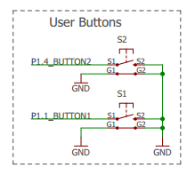
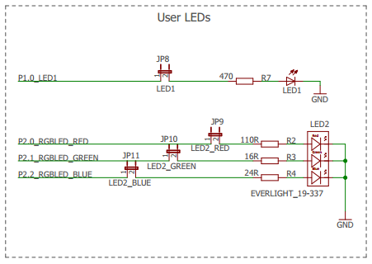
相关原理图

Slide 6
一、存储器映射
·概念
在嵌入式处理器内，集成了多种类型的Memory，通常我们称同一类型的Memory为一个Memory Block。一般情况下，处理器设计者会为每一个memory block分配一个数值连续的自然数集合作为该block的地址编码。这种自然数集合与block的对应关系就是Memory Map（存储器映射、内存映射），有时也叫地址映射（Address Map）。

Slide 7
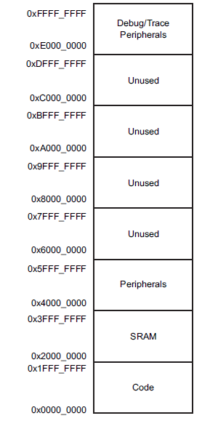
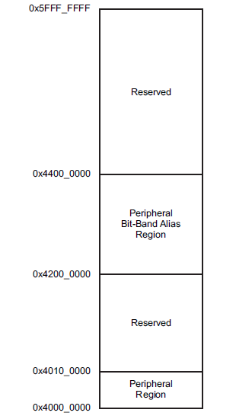
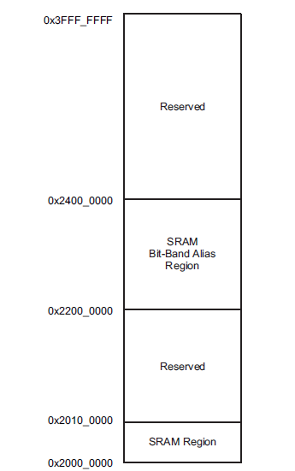
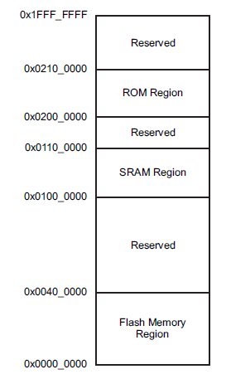
一、存储器映射

Slide 8
一、存储器映射
本实验中我们主要使用Block0，Block0 主要用于设计片内的 FLASH。 程序放置在FLASH中，也就是0x0000_0000~0x0040_0000区域，如右图所示。

Slide 9

二、存储器的映射分布
本实验将验证存储器的映射分布，具体步骤如下。
先打开工程06_01，进行编译，编译结果如下图所示。红色标识的数据我们要记住： Program Size: Code=472 RO-data=340 RW-data=0 ZI-data=608，其中Code是代码占用的空间，RO-data是只读常量的大小，RW-data是初始化了的可读写变量的大小，ZI-data是没有初始化的可读写变量的大小。ZI-data不会被计算在内因为不会被初始化。简单地说就是在烧写时FLASH中被占用的空间为：Code + RO-Data + RW-Data，在程序运行的时候，芯片内部RAM使用的空间为：RW-Data + ZI-Data。在我们给的例子中FLASH被占用的空间为472+340+0=812，812（0x32C）这个数据我们先记住。

Slide 10
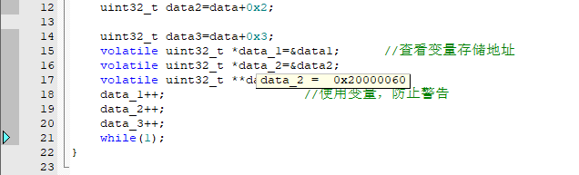
二、存储器的映射分布
然后进入调试界面验证是否符合芯片的存储器映射。鼠标放在变量上会显示变量的值，从下图可以看出变量data_2放在0x20000060中，符合我们先前讲的存储器映射。

Slide 11
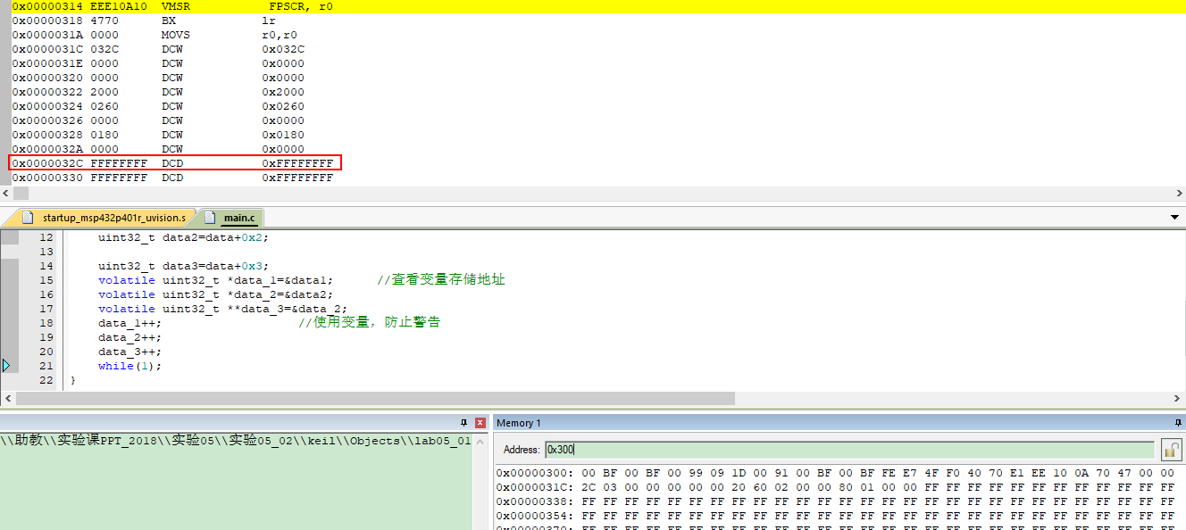
二、存储器的映射分布
翻到如下位置的时候发现后面全是FF，那是指没写入的FLASH，我们计算下写入的内容大小，从0x000到0x32C（不包括0x32C，共计0x32C，十进制为812与之前一致），刚好是前面我们计算的code大小，因此验证了code的存放位置就是前文说过的FLASH 0x0开始。

Slide 12
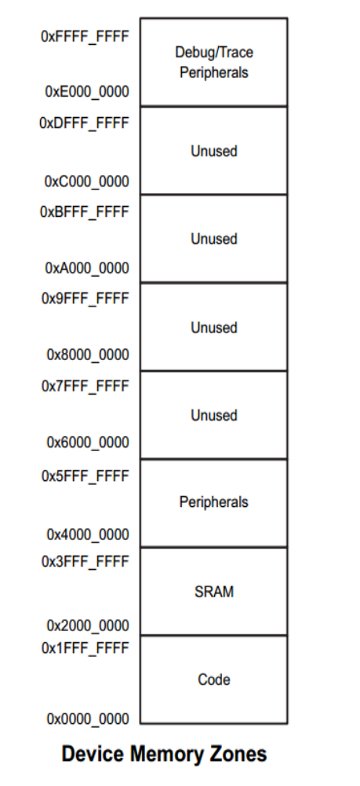
三、Flash的擦除和写入
MSP432共支持4GB寻址空间，被均分为8个区域，每个区域512M；主要由Code区、SRAM区、外设区和调试外设区组成。
2018-11-25
10

Slide 13
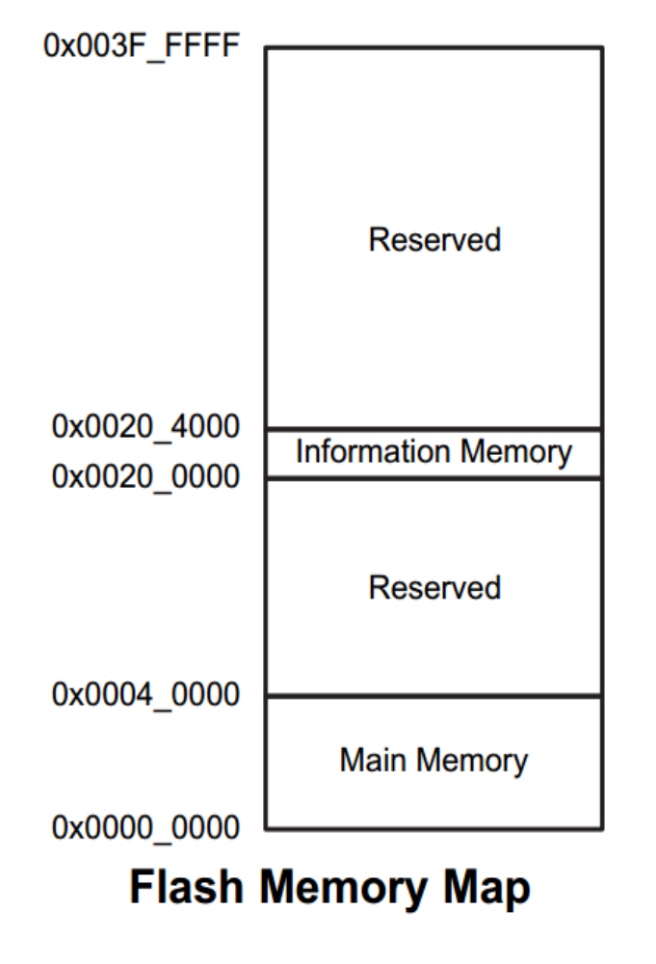
三、Flash的擦除和写入
Flash存储器区域主要分为:主存储器和信息存储器。主存储器和信息存储器均被等分为2个BANK：BANK0和BANK1。当程序在BANK0进行写入或擦除时，同时可以在BANK1进行读取或执行操作。
主存储器大小为256KB，由64个扇区组成，每个扇区大小为4KB，最小擦除粒度为4KB(1扇区)；主存储器由两个独立的BANK组成：BANK0和BANK1，每个BANK为128KB，各有32个扇区。
信息存储器大小为16KB，由4个扇区组成，每个扇区大小为4KB，最小擦除粒度同样为4KB(1扇区)；信息存储器也由两个独立的BANK组成：BANK0和BANK1，每个BANK为8KB，各有2个扇区。
2018-11-25
7

Slide 14
三、Flash的擦除和写入
Flash操作函数（一）
bool MAP_FlashCtl_protectSector(uint_fast8_t memorySpace, uint32_t sectorMask);
函数用途：启用指定扇区的写保护；
形参memorySpace：FLASH_MAIN_MEMORY_SPACE_BANK0,
FLASH_MAIN_MEMORY_SPACE_BANK1,
FLASH_INFO_MEMORY_SPACE_BANK0,
FLASH_INFO_MEMORY_SPACE_BANK1
形参sectorMask： FLASH_SECTOR{X} ({X}表示0-31，例如{X}为19，则表示为FLASH_SECTOR19，第19个扇区。)
返回值：若写保护成功启用则返回true，反之亦然。
2018-11-25
10

Slide 15
三、Flash的擦除和写入
Flash操作函数（二）
bool MAP_FlashCtl_unprotectSector(uint_fast8_t memorySpace, uint32_t sectorMask);
函数用途：禁用指定扇区的写保护；
形参memorySpace：FLASH_MAIN_MEMORY_SPACE_BANK0,
FLASH_MAIN_MEMORY_SPACE_BANK1,
FLASH_INFO_MEMORY_SPACE_BANK0,
FLASH_INFO_MEMORY_SPACE_BANK1
形参sectorMask： FLASH_SECTOR{X} ({X}表示0-31，例如{X}为19，则表示为FLASH_SECTOR19，第19个扇区。)
返回值：若写保护成功禁用则返回true，反之亦然。
2018-11-25
11

Slide 16
三、Flash的擦除和写入
Flash操作函数（三）
bool MAP_FlashCtl_performMassErase(void);
函数用途：对所有未开启写保护的扇区执行整体擦除；若扇区启用写保护，则忽略；
无形参；
返回值：若成功擦除则返回true，反之亦然。
2018-11-25
12

Slide 17
三、Flash的擦除和写入
Flash操作函数（四）
bool MAP_FlashCtl_programMemory(void* src, void* dest, uint32_t length);
函数用途：用提供的数据对扇区的指定地址进行写入；
形参src：指向要写入到flash中的数据源的指针
形参dest：指向要写入到的flash地址；
形参length：要写入的字节数。
返回值：若成功写入则返回true，反之亦然。
2018-11-25
13

Slide 18
三、Flash的擦除和写入
实验过程简述
禁用主存储器BANK1的30扇区和31扇区的写保护；
第一次擦除主存储器BANK1的30扇区和31扇区；
第一次写入主存储器BANK1的30扇区和31扇区；
启用主存储器BANK1的31扇区的写保护；
第二次擦除主存储器BANK1的30扇区和31扇区。
2018-11-25
8

Slide 19
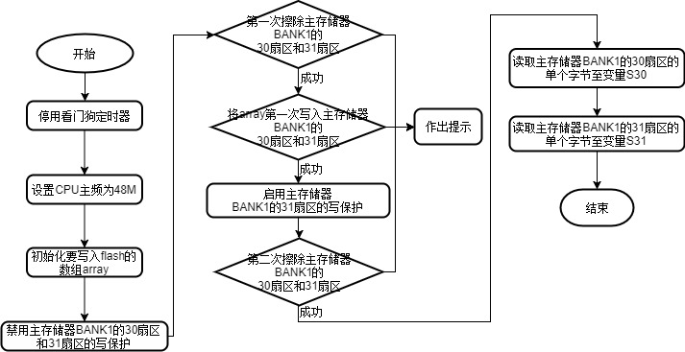
三、Flash的擦除和写入
工程06_02流程图

Slide 20
三、Flash的擦除和写入
具体操作
打开位于工程06_02的代码，单击Debug按钮，进入调试状态；单击Step Over按钮，可单步调试；
程序运行到第一次擦除后，观察指定扇区的值；
程序运行到第一次写入后，观察指定扇区的值；
程序运行到第二次擦除后，观察指定扇区的值；
在重新上电后，观察指定扇区的值；重新上电是指断开开发板电源再重新连接电源，单击Debug按钮，并使程序当前执行语句处于main()函数入口。
注：指定扇区表示主存储器BANK1的30扇区（0x3E000-0x3EFFF）和31扇区（0x3F000-0x3FFFF）。
2018-11-25
14

Slide 21
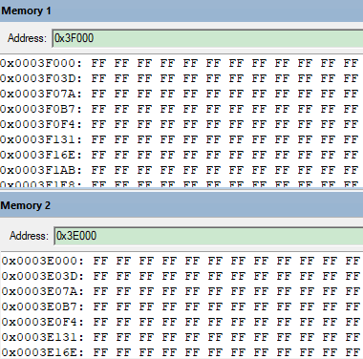
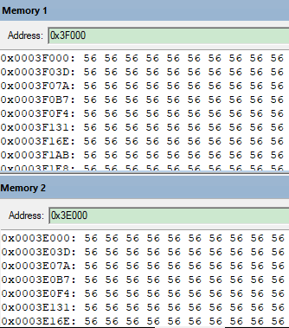
三、Flash的擦除和写入
实验结果（一）
在调试状态下，将程序分别运行到第一次擦除后和第一次写入后，并观察0x3F000和0x3E000存储地址的值。
第一擦除后
第一写入后

Slide 22
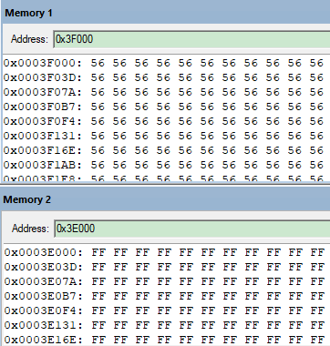
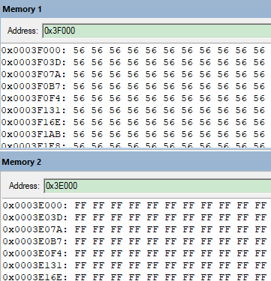
三、Flash的擦除和写入
实验结果（二）
在调试状态下，将程序流程分别运行到第二次擦除后和重新上电后，并观察0x3F000和0x3E000。
第二擦除后
重新上电后

Slide 23
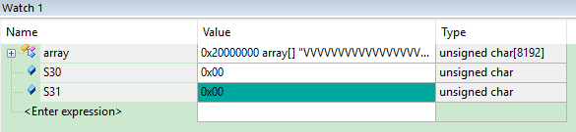
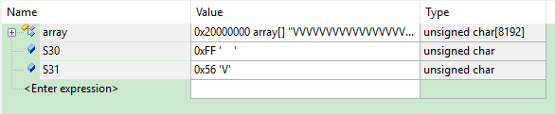
三、Flash的擦除和写入
实验结果（三）
取出0x3E123、0x3F123地址处单个字节的值分别存入变量S30、S31中，观察两个值的变化。
变量初始值
变量最终值

Slide 24
三、Flash的擦除和写入
小练习：
请用自己学号的后两位数字对数组array进行初始化，例如学号后两位为33，请用0x33对数组array按照单字节进行初始化，并同时观察Flash指定扇区和相关变量。
注：指定扇区表示主存储器BANK1的30扇区（0x3E000-0x3EFFF）和31扇区（0x3F000-0x3FFFF）。

Slide 25
课堂练习：烧录指示灯的实现
自行新建keil工程，工程名格式：burn_学号，并存放在工程06_03文件夹内；
将自己学号的后两位数字以十六进制存入变量stuNum，例如学号后两位为33，则strNum=0x33；同时请将CPU主频设置为48M；
按压S1键，擦除主存储器BANK1的29扇区，成功擦除则使LED2的蓝灯常亮，否则使LED1（红灯）常亮；
按压S2键，将stuNum写入主存储器BANK1的29扇区，成功写入则使LED2的绿灯常亮，否则使LED1（红灯）常亮；
同时按压S1键和S2键，读取主存储器BANK1的29扇区的任意单个字节至变量S29，如果变量S29的值等于strNum，则使得LED2亮白色，否则LED1（红灯）常亮；

